Slide 1
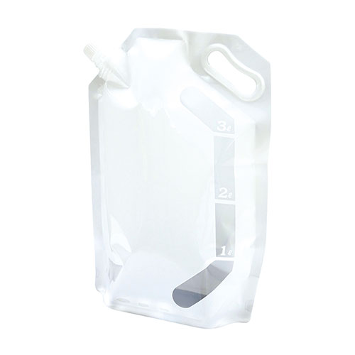
【提案書】
ウォーターバッグ(3L)
特徴
1リットル単位の目盛り付きのため便利に活用できる3リットルウォーターバッグです。アウトドアアイテムとして定番ですが、災害時などでも役立ちますので備えておくと安心です。
納期
納期スペース
仕様
素 材 ： ポリエチレン・PA・PET
サイズ ： 250×120×325mm
包 装 ： ポリ袋入
お見積
お見積りスペース

